Slide 1
A fakultációválasztás lehetőségei és szabályai
2018.

Slide 2
Hogyan tovább?

Slide 3
Lehetőségek

Slide 4
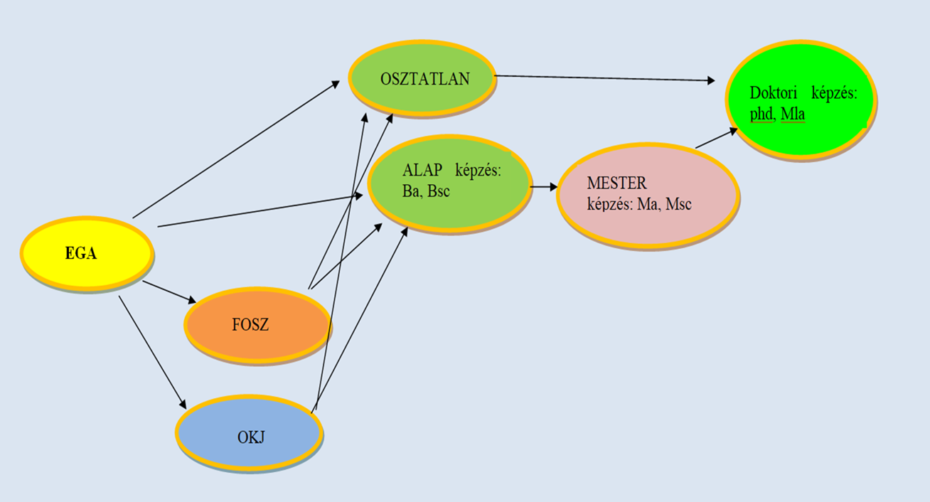

Slide 6
Fakultáció választás célja
Sikeres emelt-, ill. középszintű érettségi vizsga letétele
Mit válasszon gyermekem?
Szerepeljen a választott szak vizsgakövetelményei között!
Nézzük meg az előírt szintet is! (emelt, közép) (www.felvi.hu)

Slide 8
Érettségi és a felvételi kapcsolata Pontszámítás
500 pont=
100 tanulmányi pont (11. és 12. évvégi irodalom és nyelvtan átlaga, töri, matek, idegen nyelv és 1 természettudományos tárgy utolsó 2 év végi jegyének VAGY 2 természettudományos tárgy utolsó év végi jegyének összege x2.
100 érettségi pont az érettségin szerzett százalékos eredmények átlaga
200 felvételi pont az adott szakon előírt 2 érettségi tantárgy érettségijén szerzett százalékos eredmény.
100 többletpont 1 emelt érettségiért 50 pont, ha legalább 45%-os; középfokú nyelvvizsga 28 pont; felsőfokú 40 pont DE 2 középfok 40 pont; szociális rászorultság (40 pont)

Slide 9
Érettségi minősítése
Közép: 25-39% (2); 40-59% (3); 60-79% (4); 80-100% (5)
Emelt: 25-32% (2); 33-46% (3) 47-59% (4); 60-100% (5)
Ha az emelt legalább 45%, akkor +50 felvételi pontot ér, ha az felvételi tárgy
Minden vizsgarészből legalább 12%-ot kell teljesíteni!

Slide 10
Hogyan működnek a faktok? Jogszabályi háttér 20/2012.Emmi rendelet
14. § (1) Ha a tanulót - kérelmére - felvették a szabadon választott tanítási órára, a tanítási év végéig, vagy, ha a tanítási év vége előtt befejeződik, az utolsó tanítási óra befejezéséig köteles azon részt venni. Erről a tényről - a szabadon választott tanítási órára történő jelentkezés előtt - a tanulót és a tizennyolc év alatti, továbbá a gondnokság alatt álló tanuló (a továbbiakban a tizennyolc év alatti és a gondnokság alatt álló együtt: kiskorú tanuló) szülőjét írásban tájékoztatni kell.

Slide 11
(2) A szabadon választott tanórai foglalkozást az értékelés és a minősítés, a mulasztás, továbbá a magasabb évfolyamra lépés tekintetében úgy kell tekinteni, mint a kötelező tanítási órát. A tanulónak - kiskorú tanuló esetén a szülőnek - írásban nyilatkoznia kell arról, hogy a szabadon választott tanítási órákra történő jelentkezés jogkövetkezményeit tudomásul vette.

Slide 12
11. Évfolyamon induló fakultációk
„Nagy faktok”
– Matematika 6 óra (alap 4 +2 )
Magyar nyelv és irodalom 6 óra (alap 4 +2)
Történelem 5 óra (alap 3 +2)
Minden óra külön faktos csoportban
Osztályzatot, ill. érdemjegyet kapnak
+2 óra 7-8. órában
Választása 2 évre szól! Jogszabályban foglaltaknak megfelelően nem adható le félévkor!

Slide 13
„Kis faktok”
Fizika Kémia Biológia Földrajz
Informatika 11. évvégén előrehozott érettségi tehető
2 órában zajlik, 7-8. órában,
%-os értékelés, bizonyítványba: „Részt vett”
Idegen nyelv – angol, német
2 órában zajlik, 7-8. órában,
Értékelés: osztályzatot kapnak, ami az alapórához kerül be!!!
Bizonyítványba: „Részt vett” kerül be.

Slide 14
12. évfolyamon induló érettségi előkészítők
Középszintű érettségire készít fel!
Vizuális kultúra ének-zene
testnevelés hittan

Slide 15
A jelentkezés
Május 9-én megkapják a jelentkezési lapot.
Leadási határidő: május 18. péntek
Szeptember 3-4-én lehet módosítani a jelentkezésen.
Most csak a 11. évfolyamon induló faktokra kell jelentkezni.
Javaslat: max. 2 fakultációt válasszanak

